Slide 1

كن طموحا للوصول للقمه ولكن تذكر : ان الطريق اليها يتطلب الكثير من الجهد و المثابره و الصبر فلا تيأس ان قابلت عقبات : استمر ولا تتوقف

Slide 2




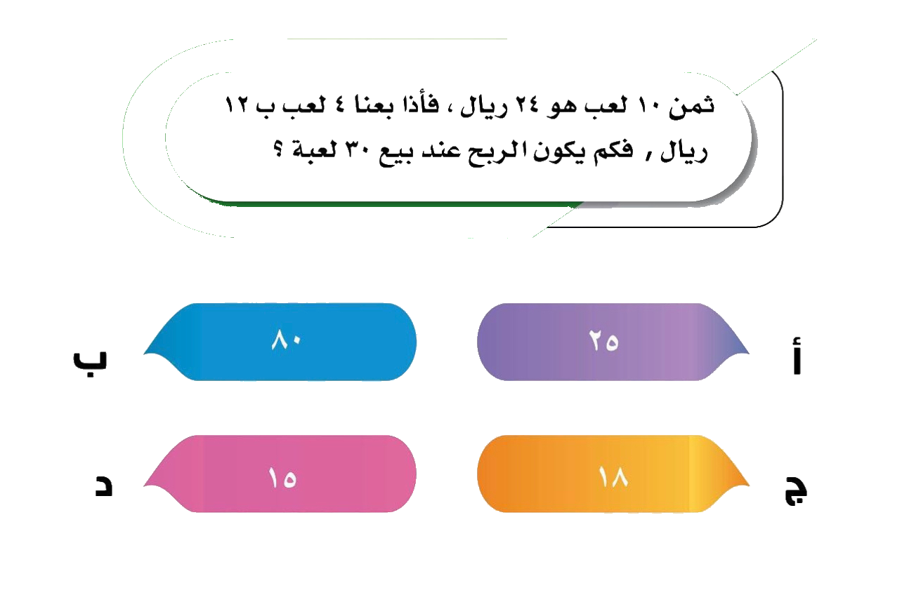
قدرات

Slide 3
دوال التغير

Slide 4

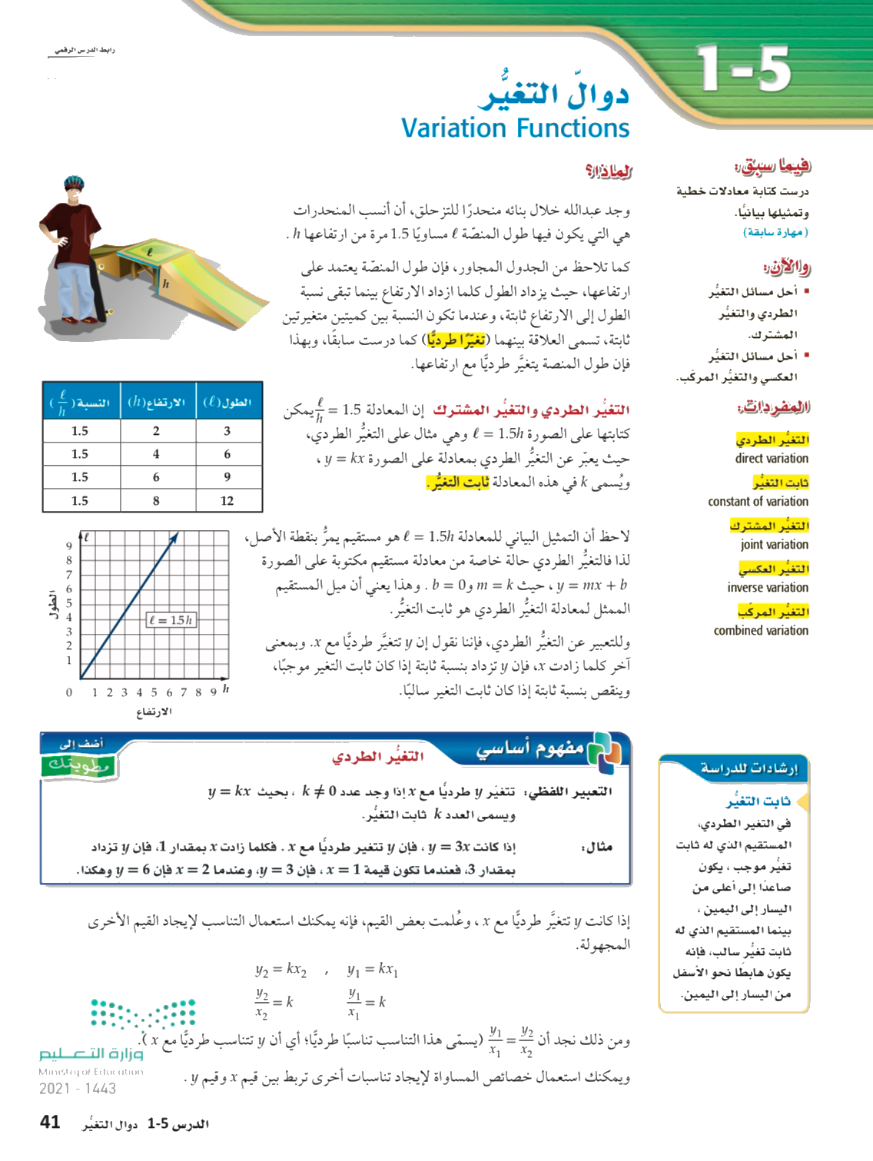

أهداف الدرس

Slide 5
مفردات
الدرس

Slide 6
لماذا

Slide 7


Slide 8

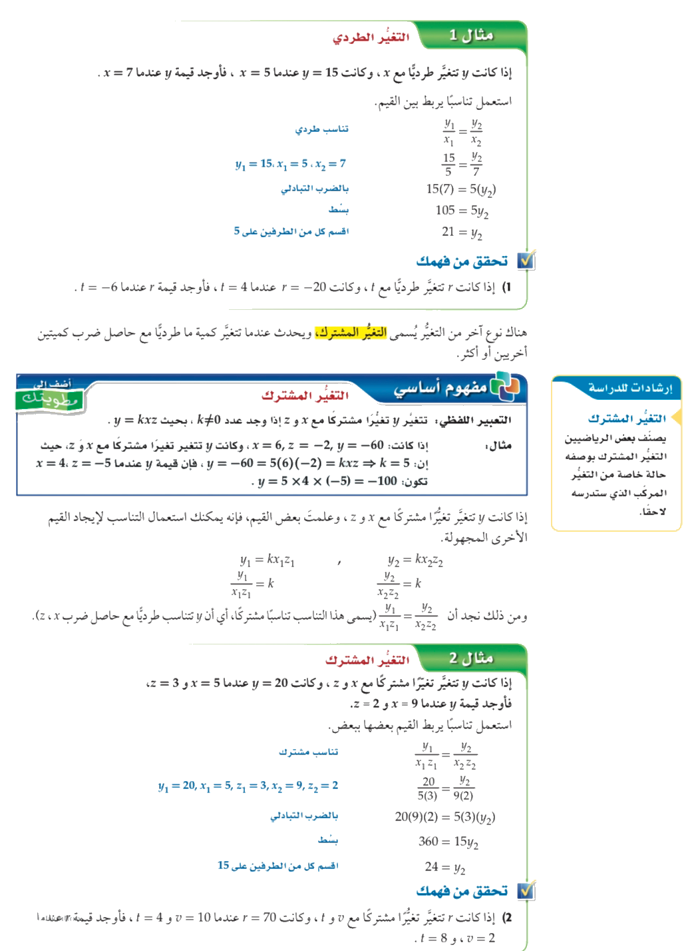

تحقق من فهمك

Slide 9

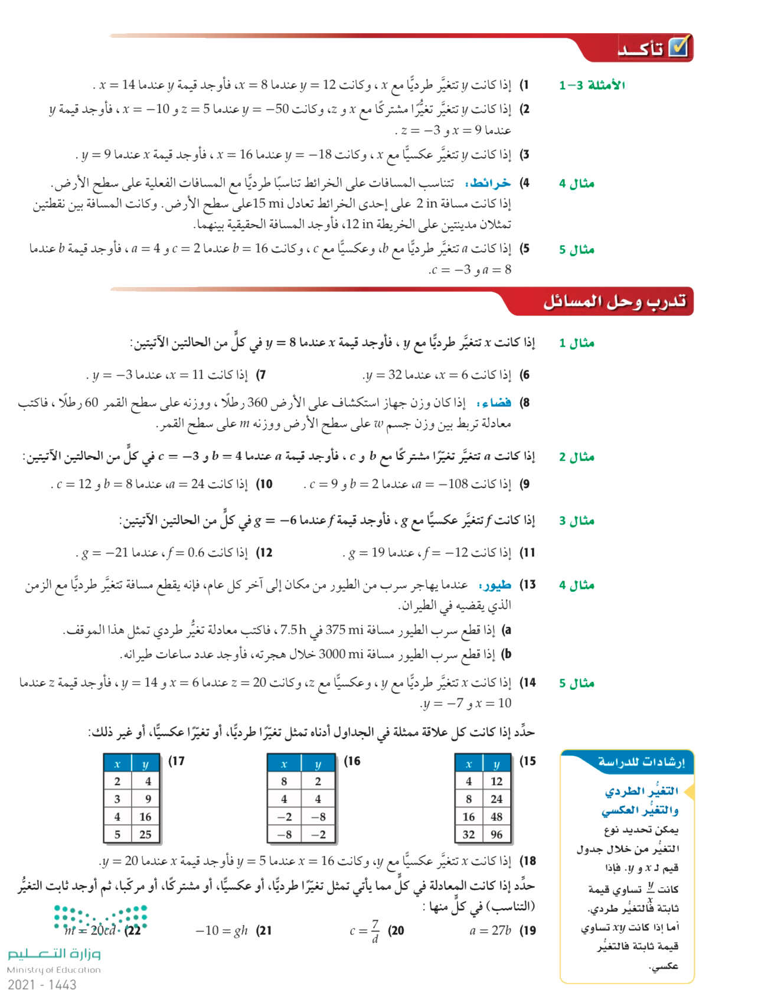
تأكد

Slide 11

٢-إذا كانت r تتغير تغيراً مشتركاً مع v و t وكانت r=70عندما v=10 و t=4 فأوجدي قيمة r عندما v=2 و t=8
تحقق من فهمك

Slide 12

تأكد

Slide 13
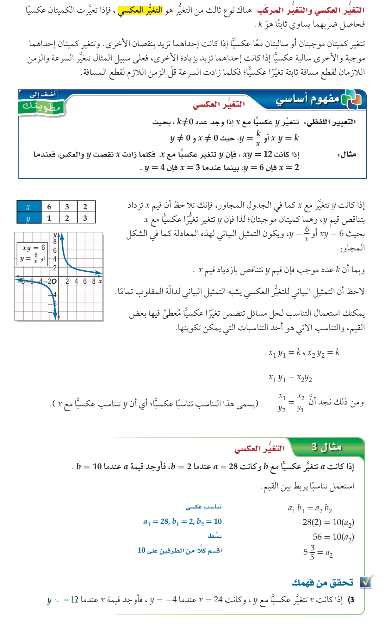

Slide 14
تحقق من فهمك

Slide 15

تأكد

Slide 16
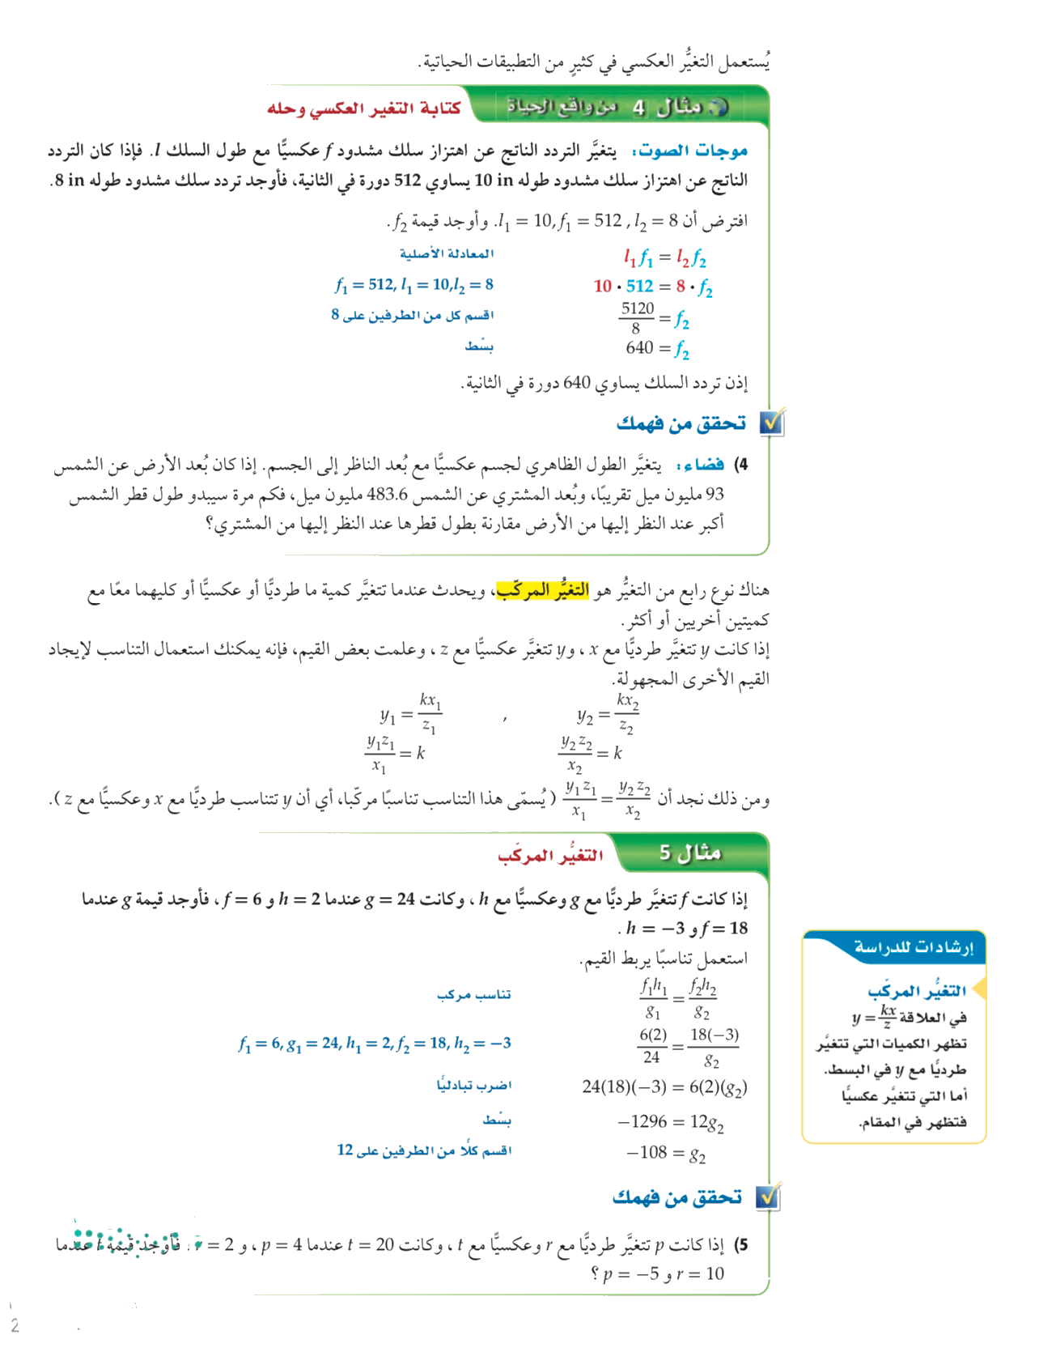
تحقق من فهمك

Slide 18
تحقق من فهمك

Slide 19

تأكد

Slide 20

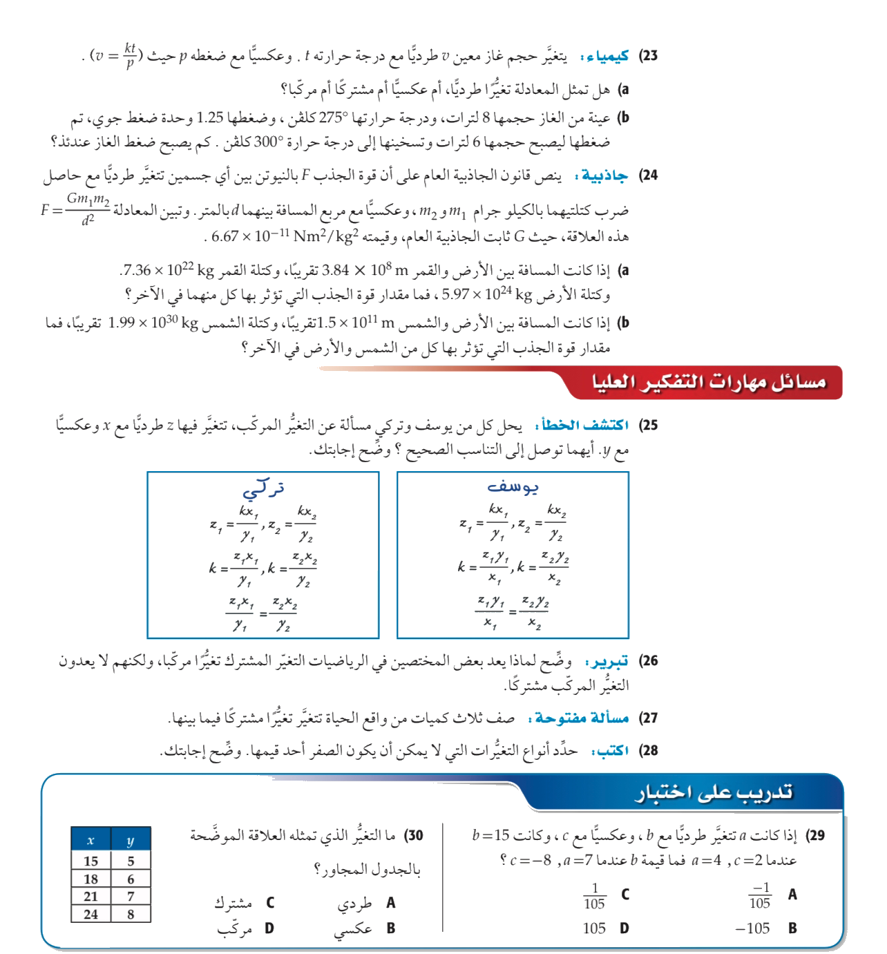
مهارات
التفكير العليا

Slide 21
تحصيلي

Slide 22

الواجب

